Slide 1
Бабочки небывалой красоты

Slide 2
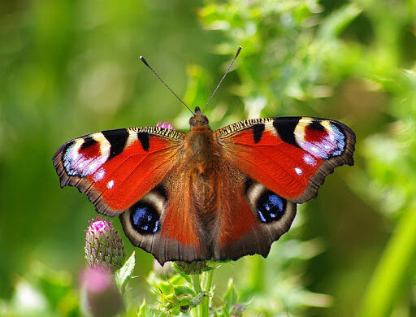
Павлиний Глаз.
Обитает в Европе, а также субтропической зоне Евразии. Особенно они распространены в Германии. Как несложно догадаться такое имя этот вид бабочек получил благодаря внешнему сходству с раскраской перьев павлина. Тельце бабочки окрашено в черный цвет. А вот крылья окрашены в оранжево-коричневый цвет с характерными синими цветными пятнами - глазками. Чудо бабочка-павлин!

Slide 3
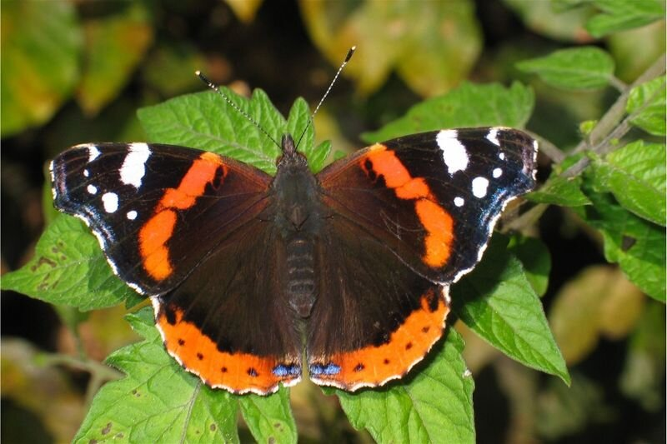
Адмирал.
Эту бабочку отличает огромный ареал обитания: её можно встретить в Евразии, Северной Африке, Северной Америке и на островах в разных частях света. Часть бабочек этого вида летает на зимовку из средней полосы в Африку. Те особи, которые остались зимовать, после весеннего пробуждения становятся ещё ярче. Бабочка Адмирал получила название за сходство с адмиральскими лентами, носимыми через плечо, и лампасами.

Slide 4
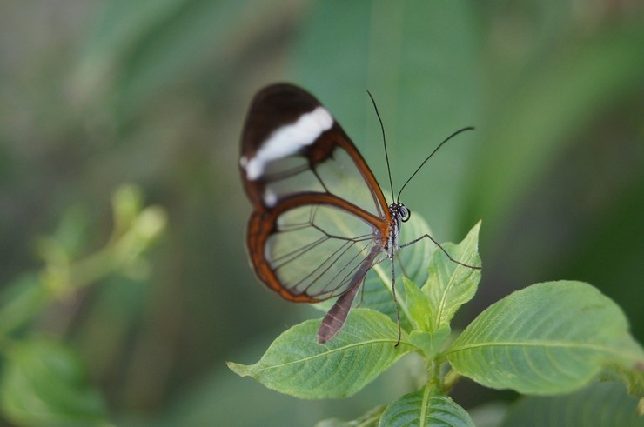
Грета Ото.
Обитает хрустальная красавица во влажных лесах Амазонки. Гусеницы питаются только листьями ядовитого кустарника цеструм. Гусеница накапливает токсин, которого хватает на всю жизнь этой бабочки. Взрослая Грета Ото питается нектаром различных цветов, но запасов яда хватает, чтобы поедатели насекомых её не трогали. Стеклянная бабочка играет важную роль в экосистеме, опыляя растения. При миграции бабочки этого вида собираются в группы и преодолевают до 20 километров в день.

Slide 5
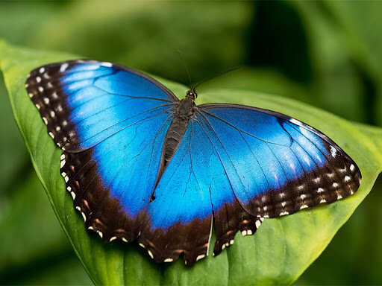
Морфо Пелеида.
Основной ареал обитания этих красавиц – Центральная Америка и острова Карибского бассейна. Там их разводят на специальных фермах. Зелёные каплевидные куколки экспортируются во многие страны всего земного шара. Зигзагообразный полёт и быстрые взмахи крыльев делают этих бабочек похожими на вспышки голубых огоньков. Хищники не рискуют охотиться на эти синие всполохи. Но, даже не подвергаясь нападениям насекомоядных, Морфо Пелеида живёт недолго, всего 2-3 недели.

Slide 6
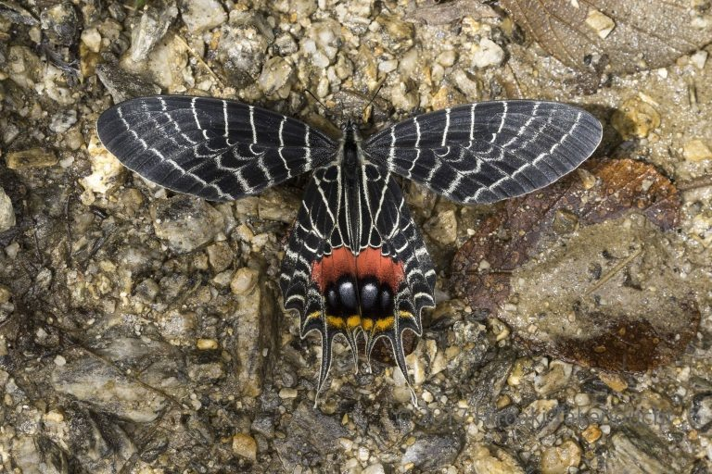
Слава Бутана.
Слава Бутана умеет прятать яркие задние крылья под более скромные передние, в таком состоянии её практически невозможно разглядеть на стволе дерева. Живёт она в высокогорных лесах Юго-Восточной Азии. Торговля этим видом бабочки запрещена, но коллекционеры стремятся заполучить такую бабочку хотя бы нелегально. Несколько дней после поимки Слава Бутана источает сладкий аромат.

Slide 7
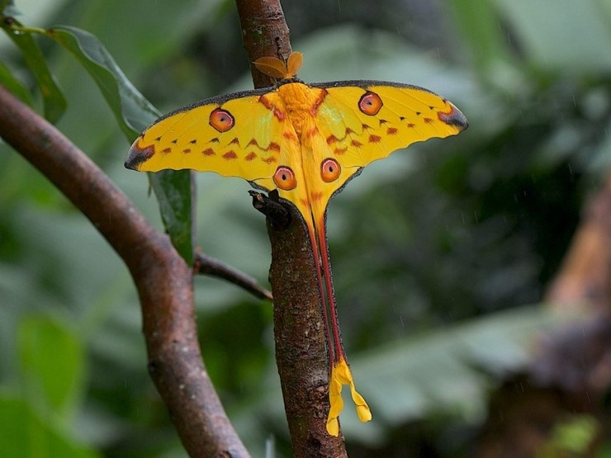
Мадагаскарская комета.
Мадагаскарская комета, она же – Сатурния Мадагаскарская, она же – Лунная моль. В соответствии с названием, эта бабочка встречается только в тропических лесах острова Мадагаскар и ведёт ночной образ жизни. Этот вид чешуекрылых относится к семейству павлиноглазок, одних из самых больших бабочек планеты.

Slide 8
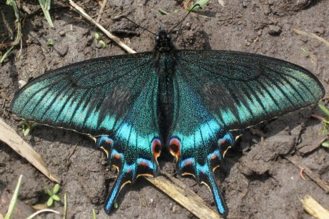
Парусник Маака.
Парусник Маака, или Синий Махаон – крупнейшая дневная бабочка России. Этот вид встречается на Сахалине и в Приамурье, а также в Японии, Корее и Китае. Синий Махаон пользуется большой популярностью у специалистов по разведению бабочек, в домашних условиях он может прожить до трёх недель.

Slide 9
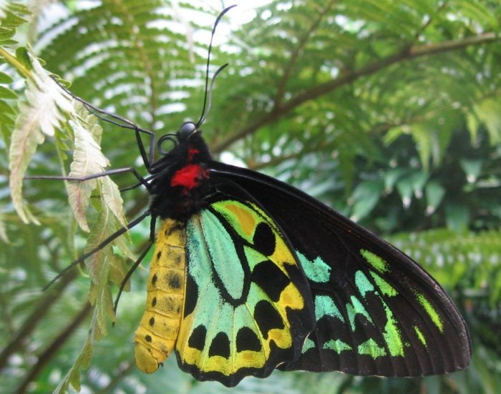
Птицекрыл королевы Александры.
Птицекрыл королевы Александры, самая большая из дневных бабочек планеты. Рекордный экземпляр самки имеет размах 273 мм, но окраска самок довольно скромная: кремовый или светло-жёлтый узор на коричневом фоне. Коллекционеры предпочитают самцов с узкими крыльями и переливающимся узором из чёрного и разных оттенков синего и зелёного цветов. Самцы тоже весьма немаленькие, около 20 см в размахе.

Slide 10
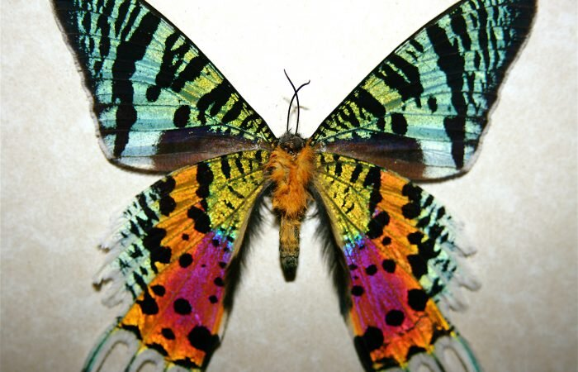
Урания Мадагаскарская.
Ещё одна красавица с африканского острова – Урания Мадагаскарская. Это дневная бабочка средних размеров, около 10 см, в высокогорных районах – около 7 см. На чёрном фоне крыльев расположены скопления маленьких чешуек, под микроскопом похожих на ленточки. Чешуйки образуют радужные полосы жёлтых, зелёных, голубых и красноватых тонов. По краю фигурных задних крыльев проходит светлая бахрома. Грудка Урании опушена оранжевыми волосками.

Slide 11
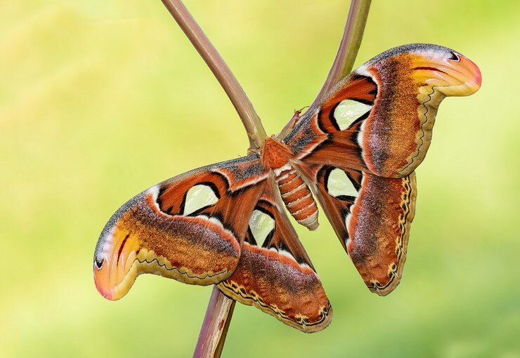
Атлас.
Атлас считается самой красивой бабочкой в мире. За царственную расцветку и ночной образ жизни она получила второе название – Князь тьмы. Атлас обитает в тёплых влажных лесах Юго-Восточной Азии. В Индии этот вид разводят для получения шёлка, который отличается от волокон тутового шелкопряда. На Тайване пустые коконы Князя Тьмы носят в качестве кошелька.

